Slide 1
과목_학년학기_단원 | suh_h_0301_01
차시명 | 07 뺄셈을 해 볼까요(2)
파일명 | suh_h_0301_01_0007
검토 | 담당
수학팀 | 박종민
문서 HISTORY
번호 | 버전 | 문서 작성일 | 내용 비고 | 작성자 (내선번호) | 검토자
1 | V 1.0 | 2022.01.03 | 문서 발생 | 노유림
2 | V 1.0 | 2022.01.07 | 1차 검수 | 박종민
3 | V 2.0 | 2022.01.07 | 2차 검수 | 김예림
4
5
6
7
8
9
10
11

Slide 2
학습 단계 | 자료명 |  | 프레임 수 | 교과서 정보 | 파일명 | 자료 형태
도입 | 애니 | [도입 애니메이션] 도서관 정리 | 1 | 수학 20쪽, 수학 익힘 18~19쪽 | suh_h_0301_01_0007_101_1.html | Html5(애니)
도입 | 생각 열기 | [생각 열기] 정리할 책은 몇 권 남았는지 생각해보기 | 1 | 수학 20쪽, 수학 익힘 18~19쪽 | suh_h_0301_01_0007_102_1.html | Html5
도입 | 학습 목표 | 이번 시간에 배울 내용 | 1 |  | suh_h_0301_01_0007_103_1.html | Html5
전개 | 활동 1 | [활동 1] 정리할 책은 몇 권 남았는지 수 카드로 알아보기 | 1 | 수학 20쪽, 수학 익힘 18~19쪽 | suh_h_0301_01_0007_201_1.html | Html5
전개 | 활동 2 | [활동 2] 672－246을 수 모형으로 계산하는 방법 알아보기 | 1 | 수학 21쪽, 수학 익힘 18~19쪽 | suh_h_0301_01_0007_202_1.html | Html5
전개 | 혼자서도 척척 | [혼자서도 척척] 문제 1 | 1 | 수학 21쪽, 수학 익힘 18~19쪽 | suh_h_0301_01_0007_203_1.html | Html5
전개 | 활동+ | [활동 +] 받아내림이 한 번 있는 (세 자리 수)－(세 자리 수) 직접 해 보기 | 1 |  | suh_h_0301_01_0007_203_2.html | Html5
정리 | 핵심 정리 | 핵심 정리 | 1 |  | suh_h_0301_01_0007_301_1.html | Html5
정리 | 차시 예고 | 다음 시간에 배울 내용 | 1 |  | suh_h_0301_01_0007_302_1.html | Html5
평가 | 확인 문제 | 확인 문제 | 1 |  | suh_h_0301_01_0007_401_1.html | Html5
총 프레임 수 |  |  | 10

Slide 3
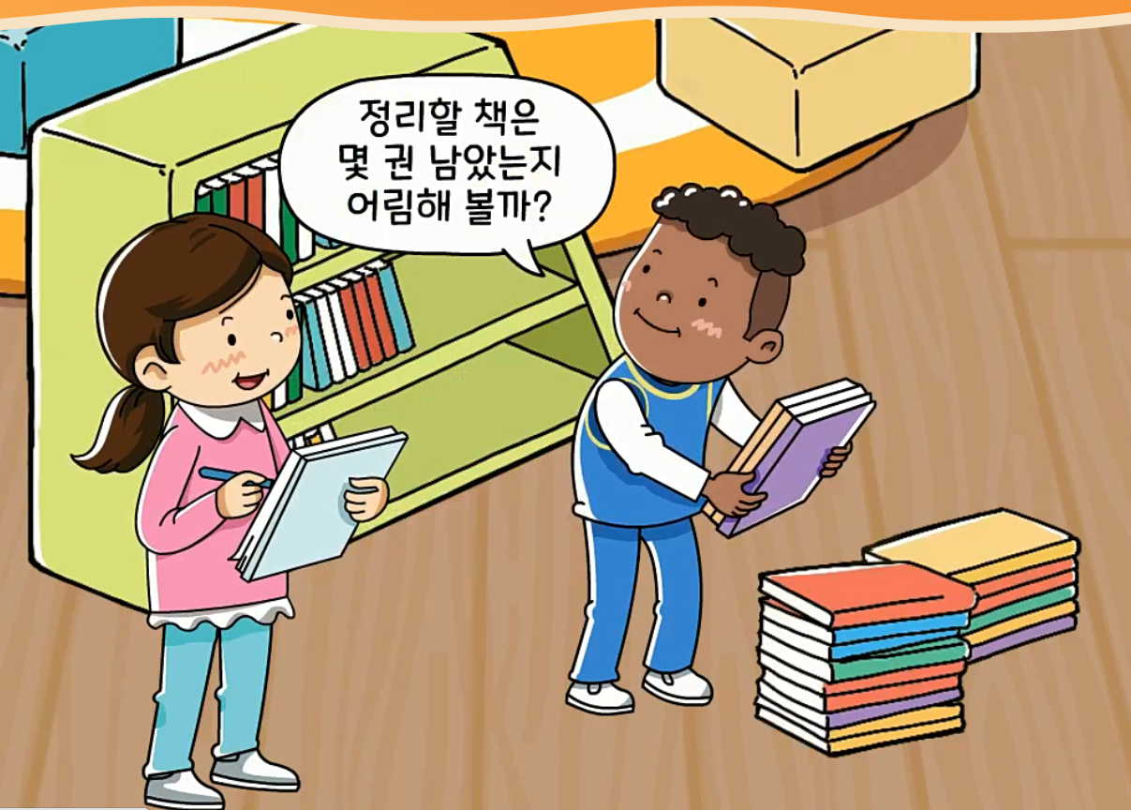
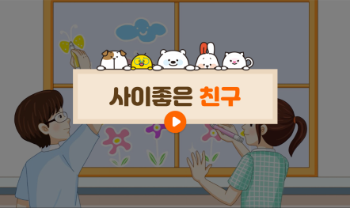
3-1
1. 덧셈과 뺄셈
suh_h_0301_01_0007_101_1
07 뺄셈을 해 볼까요(2)
Θ Description & Function
[애니 DVD 개발물]
전자 저작물 생각열기 화면 캡쳐
한대희 3-1 지도서\app\resource\contents\lesson01\ops\1\media\mp4
[애니 게이트 참고 화면]
도서관 정리
애니 파일명 | 1_5_1_ani

Slide 4
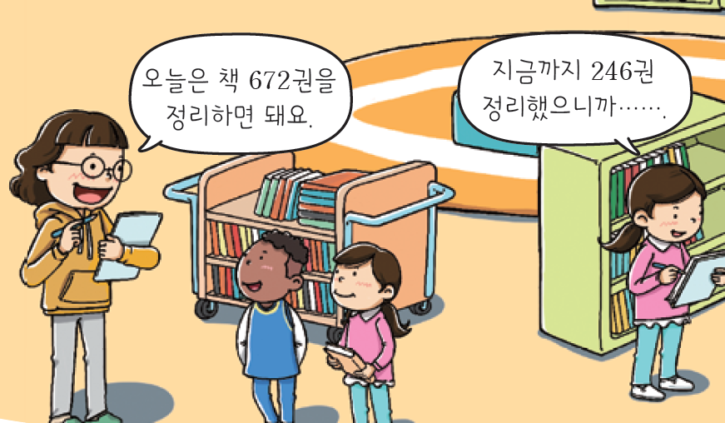



3-1
1. 덧셈과 뺄셈
suh_h_0301_01_0007_102_1
07 뺄셈을 해 볼까요(2)
Θ Description & Function
#1
탭 이벤트
이미지에 텍스트는 지우고 새로 쓰기. 말풍선 소스 이용
확대 버튼 및 풀 팝업창(다음 슬라이드)
답 칸 클릭하면 답 나타남. 정답 확인 버튼은 정답 가리기로 토글 됨.
다음 그림의 상황에 대하여 이야기해 봅시다.
물음 1
물음 2
물음 3
물음 4
#2
그림은 어떤 상황인가요?
오늘은 책 672권을
정리하면 돼요.
지금까지 246권
정리했으니까∙∙∙∙∙∙.
도서관에서 책을 정리하고 있습니다.
#3
#4
삽화 파일명 | 5번 슬라이드 참고

Slide 5

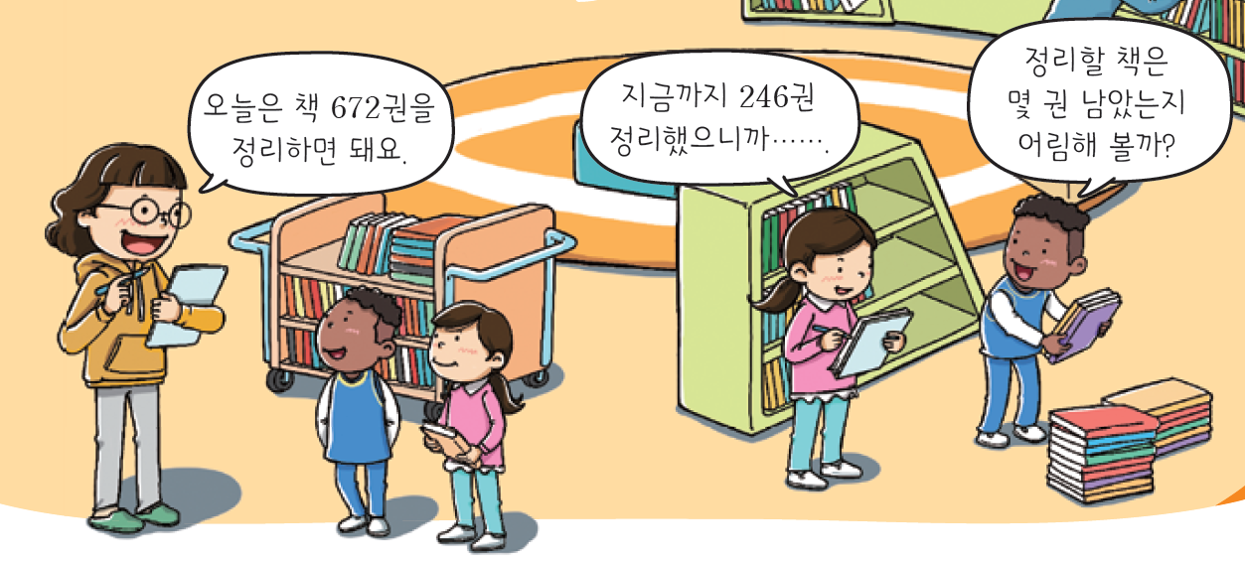
3-1
1. 덧셈과 뺄셈
suh_h_0301_01_0007_102_1
07 뺄셈을 해 볼까요(2)
#1
Θ Description & Function
< 확대 버튼 클릭 시 나타나는 화면>
엑스 버튼 누르면 확대 화면 사라지기.
이미지에 텍스트는 지우고 새로 쓰기. 말풍선 소스 이용.
#2
오늘은 책 672권을 정리하면 돼요.
정리할 책은
몇 권 남았는지
어림해 볼까?
지금까지 246권
정리했으니까∙∙∙∙∙∙.
삽화 파일명 | LH서버 원본 삽화 폴더 > 1단원 > (도입)3-1-1(7차시).psd 한대희 3-1 지도서\app\resource\data\01\PDF 자료-수학

Slide 6
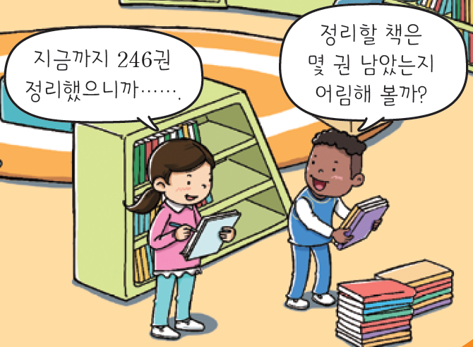
3-1
1. 덧셈과 뺄셈
suh_h_0301_01_0007_102_1
07 뺄셈을 해 볼까요(2)
Θ Description & Function
다음 그림의 상황에 대하여 이야기해 봅시다.
이미지에 텍스트는 지우고 새로 쓰기. 말풍선 소스 이용
답 칸 클릭하면 답 나타남. 정답 확인 버튼은 정답 가리기로 토글 됨.
물음 1
물음 2
물음 3
물음 4
#1
궁금해하는 것은 무엇인가요?
정리할 책은
몇 권 남았는지
어림해 볼까?
지금까지 246권
정리했으니까∙∙∙∙∙∙.
정리할 책은 몇 권 남았는지 궁금해합니다.
#2
삽화 파일명 | 5번 슬라이드 참고

Slide 7
3-1
1. 덧셈과 뺄셈
suh_h_0301_01_0007_102_1
07 뺄셈을 해 볼까요(2)
Θ Description & Function
다음 그림의 상황에 대하여 이야기해 봅시다.
답 칸 클릭하면 답 나타남. 정답 확인 버튼은 정답 가리기로 토글 됨.
물음 1
물음 2
물음 3
물음 4
오늘 정리할 책은 몇 권이고, 지금까지 정리한 책은 몇 권인가요?
오늘은 책 672권을
정리하면 돼요.
지금까지 246권
정리했으니까∙∙∙∙∙∙.
오늘 정리할 책은 총 672권입니다.
지금까지 정리한 책은 246권입니다.
#1
삽화 파일명 | 4번 슬라이드와 동일

Slide 8
3-1
1. 덧셈과 뺄셈
suh_h_0301_01_0007_102_1
07 뺄셈을 해 볼까요(2)
Θ Description & Function
다음 그림의 상황에 대하여 이야기해 봅시다.
답 칸 클릭하면 답 나타남. 정답 확인 버튼은 정답 가리기로 토글 됨.
물음 1
물음 2
물음 3
물음 4
정리할 책은 몇 권 남았는지 어떻게 구할 수 있을까요?
정리할 책은
몇 권 남았는지
어림해 볼까?
지금까지 246권
정리했으니까∙∙∙∙∙∙.
오늘 정리할 책의 수에서 지금까지 정리한 책의 수를 뺍니다.
#1
삽화 파일명 | 6번 슬라이드와 동일

Slide 9

3-1
1. 덧셈과 뺄셈
suh_h_0301_01_0007_103_1
07 뺄셈을 해 볼까요(2)
Θ Description & Function
#1
[이번 시간에 배울 내용]
준비물 클릭 시 박스 나타남. 엑스 버튼으로 닫기.
1
이번 시간에는 무엇을 배울까요?
수학 20~21쪽
수학 익힘 18~19쪽
받아내림이 한 번 있는 (세 자리 수)－(세 자리 수)의 계산 결과를 어림할 수 있습니다.
받아내림이 한 번 있는 (세 자리 수)－(세 자리 수)의 계산 원리를 이해하고 계산할 수 있습니다.
#2
수 모형

Slide 10


3-1
1. 덧셈과 뺄셈
suh_h_0301_01_0007_201_1
07 뺄셈을 해 볼까요(2)
Θ Description & Function
Θ Description & Function
#1
준비물 약물 - 대발문 고정(물음1~4)) - 글자 길이에 맞게 조절.
탭 이벤트
(물음 1, 2 고정) 이미지에 텍스트는 지우고 새로 쓰기. 말풍선 소스 이용
확대 버튼 및 풀 팝업창(다음 슬라이드)
예 약물 사용 - 정답 칸 클릭 시 표출. - 처음엔 나타나지 않음.
답 칸 클릭하면 답 나타남. 정답 확인 버튼은 정답 가리기로 토글 됨.
정리할 책은 몇 권 남았는지 알아봅시다.
준비물 159 쪽
#2
물음 2
물음 3
물음 4
물음 1
정리할 책은 몇 권 남았는지 어림해 보세요.
#3
오늘은 책 672권을
정리하면 돼요.
지금까지 246권
정리했으니까∙∙∙∙∙∙.
#4
#5
400권쯤 남았을 것 같습니다.
#6

Slide 11
3-1
1. 덧셈과 뺄셈
suh_h_0301_01_0007_201_1
07 뺄셈을 해 볼까요(2)
#1
Θ Description & Function
< 확대 버튼 클릭 시 나타나는 화면>
엑스 버튼 누르면 확대 화면 사라지기.
이미지에 텍스트는 지우고 새로 쓰기. 말풍선 소스 이용.
#2
오늘은 책 672권을 정리하면 돼요.
정리할 책은
몇 권 남았는지
어림해 볼까?
지금까지 246권
정리했으니까∙∙∙∙∙∙.

Slide 12
3-1
1. 덧셈과 뺄셈
suh_h_0301_01_0007_201_1
07 뺄셈을 해 볼까요(2)
Θ Description & Function
Θ Description & Function
정리할 책은 몇 권 남았는지 알아봅시다.
(물음 1, 2 고정) 이미지에 텍스트는 지우고 새로 쓰기. 말풍선 소스 이용
답 칸 클릭하면 답 나타남. 정답 확인 버튼은 정답 가리기로 토글 됨.
준비물 159 쪽
물음 1
물음 2
물음 3
물음 4
구하려는 것을 뺄셈식으로 나타내 보세요.
#1
오늘은 책 672권을
정리하면 돼요.
지금까지 246권
정리했으니까∙∙∙∙∙∙.
672-246
#2

Slide 13
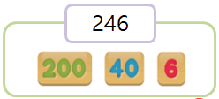
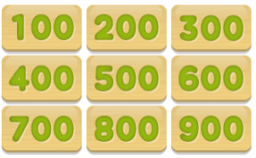
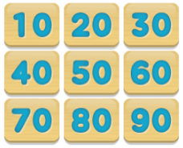
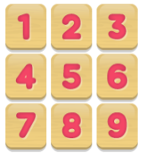




3-1
1. 덧셈과 뺄셈
suh_h_0301_01_0007_201_1
07 뺄셈을 해 볼까요(2)
Θ Description & Function
Θ Description & Function
정리할 책은 몇 권 남았는지 알아봅시다.
지시문 약물 볼드 → 수 카드, 드래그
2차시 기능과 동일 (suh_h_0301_01_0002_201_1)
정답 클릭시에 표출
이너 버튼(페이지 2개)
답 칸 클릭하면 답 나타남. 정답 확인 버튼은 정답 가리기로 토글 됨.
준비물 159 쪽
물음 1
물음 2
물음 3
물음 4
수 카드를 이용하여 구해 보세요.
#1
수 카드를 드래그하여 옮기세요.
i
#2
672
#3
246
#4
#5
삽화 파일명
삽화 파일명 | numCard_hundred.png / numCard_ten.png / numCard_one.png 한대희 3-1 지도서\app\resource\contents\lesson01\ops\include\math\images\numCard

Slide 14
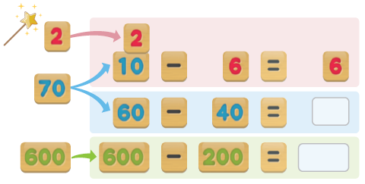
3-1
1. 덧셈과 뺄셈
suh_h_0301_01_0007_201_1
07 뺄셈을 해 볼까요(2)
Θ Description & Function
Θ Description & Function
정리할 책은 몇 권 남았는지 알아봅시다.
답 칸 클릭하면 답 나타남. 정답 확인 버튼은 정답 가리기로 토글 됨.
준비물 159 쪽
물음 1
물음 2
물음 3
물음 4
수 카드를 이용하여 구해 보세요.
20
400
672－246=
426
#1
삽화 파일명 | numCard_hundred.png / numCard_ten.png / numCard_one.png / numCard_symbols.png 한대희 3-1 지도서\app\resource\contents\lesson01\ops\include\math\images\numCard 1_5_03_arrow.sgv 한대희 3-1 지도서\app\resource\contents\lesson01\ops\1\images\1_5

Slide 15
3-1
1. 덧셈과 뺄셈
suh_h_0301_01_0007_201_1
07 뺄셈을 해 볼까요(2)
Θ Description & Function
Θ Description & Function
정리할 책은 몇 권 남았는지 알아봅시다.
예 약물 사용. - 정답 칸 클릭시 나타남. 처음에는 나타나지 않음.
답 칸 클릭하면 답 나타남. 정답 확인 버튼은 정답 가리기로 토글 됨.
준비물 159 쪽
물음 1
물음 2
물음 3
물음 4
정리할 책은 몇 권 남았는지 말하고, 어림한 결과와 비교해 보세요.
426권
#1
어림한 400권과 26권만큼 차이가 납니다.
#2

Slide 16
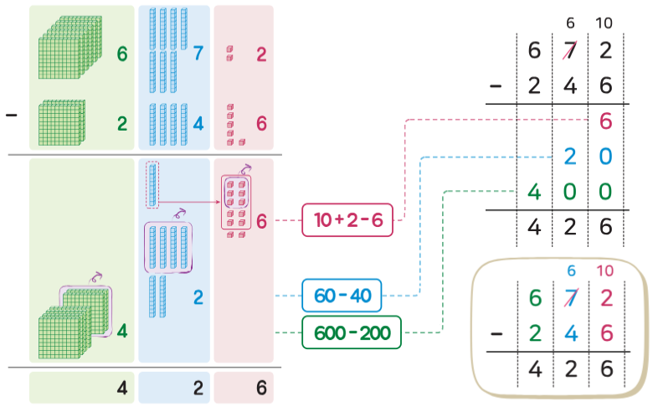


3-1
1. 덧셈과 뺄셈
suh_h_0301_01_0007_202_1
07 뺄셈을 해 볼까요(2)
Θ Description & Function
672－246을 계산하는 방법을 알아봅시다.
삽화에 모든 숫자는 타이핑
전자저작물에서 물음표 표시를 손가락 버튼으로 대체 각각의 손가락 버튼을 클릭 시 전자 저작물의 효과와 동일하게 나타남. (한대희(2022)/3-1/3_002_2015개정/수학%203-1%20지도서/app/resource/contents/lesson01/ops/1/1_1_04.html)
2번과 마찬가지로 전자저작물과 같은 효과로 표출
이너 버튼(페이지 3개)
#1
#2
#3
#4
삽화 파일명 | 1_5_4_01~07.sgv 한대희 3-1 지도서\app\resource\contents\lesson01\ops\1\images\1_5

Slide 17
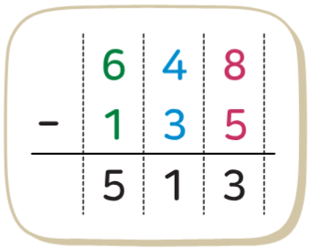
3-1
1. 덧셈과 뺄셈
suh_h_0301_01_0007_202_1
07 뺄셈을 해 볼까요(2)
Θ Description & Function
672－246을 계산하는 방법을 알아봅시다.
삽화 위에 텍스트 삽입.
답 칸 클릭하면 답 나타남. 정답 확인 버튼은 정답 가리기로 토글 됨.
수 모형으로 672－246을 계산한 결과는 얼마인가요?
#1
6
10
 | 6 | 7 | 2
－ | 2 | 4 | 6
 | 4 | 2 | 6
426입니다.
#2
삽화 파일명 | 1_5_4_03.sgv 한대희 3-1 지도서\app\resource\contents\lesson01\ops\1\images\1_5

Slide 18
3-1
1. 덧셈과 뺄셈
suh_h_0301_01_0007_202_1
07 뺄셈을 해 볼까요(2)
Θ Description & Function
672－246을 계산하는 방법을 알아봅시다.
예 약물(정답 칸 클릭시 표출)
답 칸 클릭하면 답 나타남. 정답 확인 버튼은 정답 가리기로 토글 됨.
수 모형으로 계산했던 과정을 떠올리면서 세로 셈으로 계산하는 방법을 말해 보세요.
#1
각 자리의 수끼리 맞추어 적습니다.
#1
일의 자리끼리 뺄 수 없으면 십의 자리에서 받아내림하여 계산합니다.
#2

Slide 19


3-1
1. 덧셈과 뺄셈
suh_h_0301_01_0007_203_1
07 뺄셈을 해 볼까요(2)
#1
Θ Description & Function
계산해 보세요.
[혼자서도 척척1] 전자저작물(DVD) 아이콘 사용
풀이 확인 팝업창(다음 슬라이드)
답 칸 클릭하면 답 나타남. 정답 확인 버튼은 정답 가리기로 토글 됨.
867－239=
615－270=
628
345
 | 8 | 3 | 4
－ | 3 | 1 | 8
 | 7 | 6 | 1
－ | 4 | 7 | 1
5 1 6
2 9 0
#2
#3

Slide 20
3-1
1. 덧셈과 뺄셈
suh_h_0301_01_0007_203_1
07 뺄셈을 해 볼까요(2)
Θ Description & Function
계산해 보세요.
< 풀이 확인 클릭 시 나타나는 화면>
867－239=
615－270=
628
345
풀이
5
10
2
10
6
10
5
10
 | 7 | 6 | 1
－ | 4 | 7 | 1
 | 8 | 3 | 4
－ | 3 | 1 | 8
 | 8 | 6 | 7
－ | 2 | 3 | 9
 | 6 | 2 | 8
 | 6 | 1 | 5
－ | 2 | 7 | 0
 | 3 | 4 | 5
 | 8 | 3 | 4
－ | 3 | 1 | 8
 | 5 | 1 | 6
 | 7 | 6 | 1
－ | 4 | 7 | 1
 | 2 | 9 | 0
5 1 6
2 9 0

Slide 21
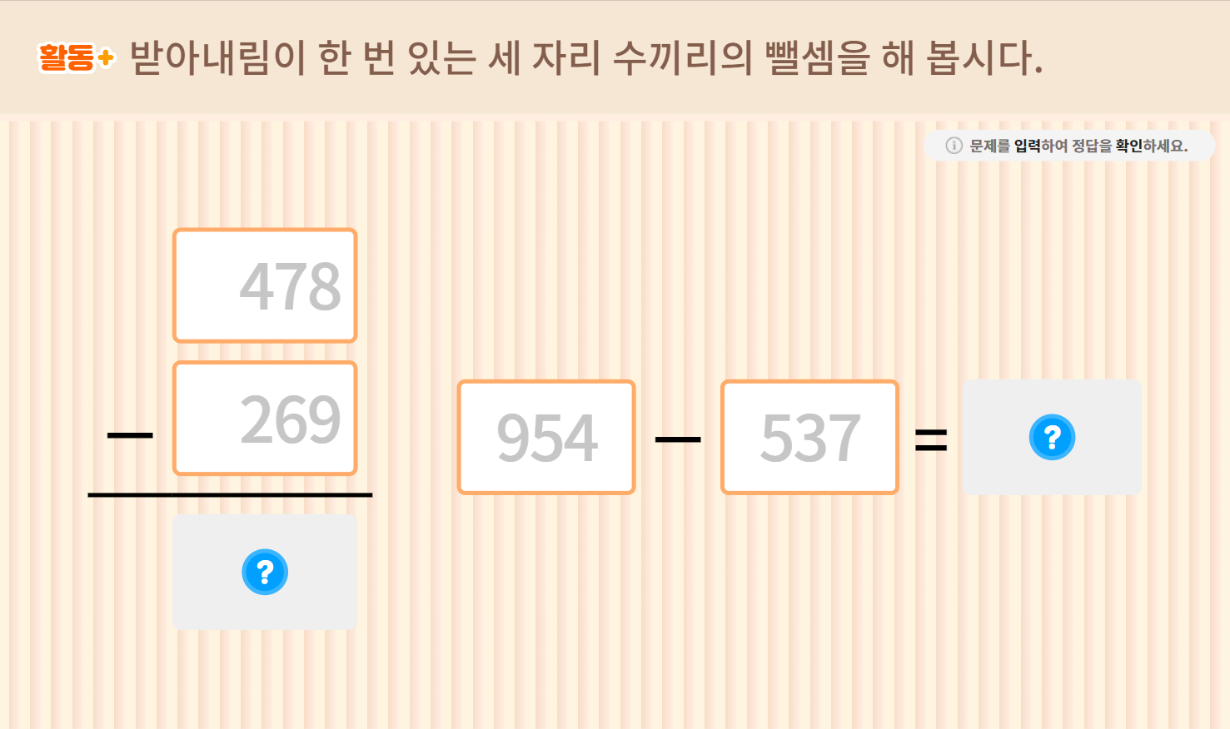
3-1
1. 덧셈과 뺄셈
suh_h_0301_01_0007_203_2
07 뺄셈을 해 볼까요(2)
Θ Description & Function
#1
기존 개발물 활용.
https://cdata2.tsherpa.co.kr/tsherpa/MultiMedia/Flash/2020/curri/index.html?flashxmlnum=jmp1130&classa=A8-C1-31-MM-MM-04-02-06-0-0-0-0&classno=MM_31_04/suh_0301_01_0006/suh_0301_01_0006_204_1.html
대발문 영역 텍스트 색 검정으로 변경.
예시를 교과서에 나오는 수로 변경.
2. →834
3. →318
4. →867
5. →239
#2
#3
#4
#5

Slide 22

3-1
1. 덧셈과 뺄셈
suh_h_0301_01_0007_301_1
07 뺄셈을 해 볼까요(2)
Θ Description & Function
핵심 정리
화살표 테두리 반짝 거리는 클릭 이벤트 있음. 클릭 시 오른쪽 내용 나타남. 모든 내용이 흰 직사각형 화면 안에 들어가게 크기 조절. (전자저작물 참고) 1_5_05.html 한대희 3-1 지도서\app\resource\contents\lesson01\ops\1
정답 확인 버튼 삭제
[ 받아내림이 한 번 있는 (세 자리 수) – (세 자리 수)의 계산]
#1
5
10
5
10
5
10
5
10
 | 8 | 6 | 3
- | 4 | 3 | 7
 |  |  | 6
 | 8 | 6 | 3
- | 4 | 3 | 7
 |  |  | 6
 |  | 2 | 0
 | 8 | 6 | 3
- | 4 | 3 | 7
 |  |  | 6
 |  | 2 | 0
 | 4 | 0 | 0
 | 8 | 6 | 3
- | 4 | 3 | 7
 | 4 | 2 | 6
#2
10+3-7=6
50-30=20
800-400=400
#2

Slide 23
3-1
1. 덧셈과 뺄셈
suh_h_0301_01_0007_302_1
07 뺄셈을 해 볼까요(2)
Θ Description & Function
#1
[다음 시간에 배울 내용]
준비물 클릭 시 박스 나타남. 엑스 버튼으로 닫기.
1
다음 시간에는 무엇을 배울까요?
수학 22~23쪽
수학 익힘 20~21쪽
뺄셈을 해 볼까요(3)
#2
수 모형

Slide 24
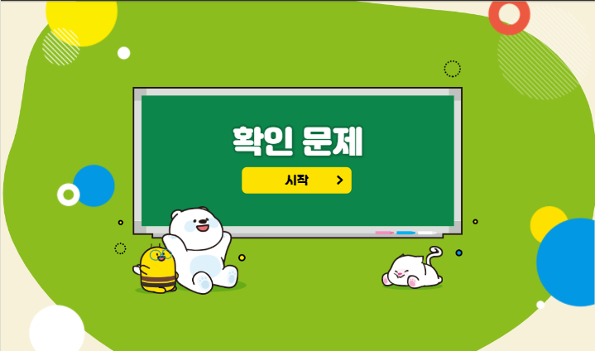

3-1
1. 덧셈과 뺄셈
suh_h_0301_01_0007_401_1
07 뺄셈을 해 볼까요(2)
Θ Description & Function
#1
[확인 문제] 게이트
활동지 다운로드 버튼
#2

Slide 25
3-1
1. 덧셈과 뺄셈
suh_h_0301_01_0007_401_1
07 뺄셈을 해 볼까요(2)
Θ Description & Function
문제 1
문제 2
문제 3
문제 4
문제 5
문제 6
문제 7
활동지 다운로드 버튼(1~2번)
1단원_7차시 형성평가.hwp
2. 풀이 확인 클릭 시 풀이 표출(다음 슬라이드 참고)
3. 답 칸 클릭하면 답 나타남. 정답 확인 버튼은 정답 가리기로 토글 됨.
계산해 보시오.
654－237=
795－168=
417
627
 | 4 | 2 | 6
－ | 1 | 1 | 8
 | 9 | 7 | 1
－ | 5 | 4 | 3
3 0 8
4 2 8
#1
#2
#3

Slide 26
3-1
1. 덧셈과 뺄셈
suh_h_0301_01_0007_401_1
07 뺄셈을 해 볼까요(2)
Θ Description & Function
문제 1
문제 2
문제 3
문제 4
문제 5
문제 6
문제 7
< 풀이 확인 클릭 시 나타나는 화면>
계산해 보시오.
654－237=
795－168=
417
627
풀이
8
10
1
10
6
10
4
10
 | 9 | 7 | 1
－ | 5 | 4 | 3
 | 4 | 2 | 6
－ | 1 | 1 | 8
 | 6 | 5 | 4
－ | 2 | 3 | 7
 | 4 | 1 | 7
 | 7 | 9 | 5
－ | 1 | 6 | 8
 | 6 | 2 | 7
 | 4 | 2 | 6
－ | 1 | 1 | 8
 | 3 | 0 | 8
 | 9 | 7 | 1
－ | 5 | 4 | 3
 | 4 | 2 | 8
3 0 8
4 2 8

Slide 27


3-1
1. 덧셈과 뺄셈
suh_h_0301_01_0007_401_1
07 뺄셈을 해 볼까요(2)
Θ Description & Function
문제 1
문제 2
문제 2
문제 3
문제 4
문제 5
문제 6
문제 7
활동지 다운로드 버튼(1~2번)
풀이 확인 칸 클릭하면 풀이 나타남. 풀이 확인 버튼은 색이 다른 풀이 확인 버튼으로 토글됩.
답 칸 클릭하면 답 나타남. 정답 확인 버튼은 정답 가리기로 토글 됨.
현아네 농장에서는 닭을 453마리 키우고, 오리를 236마리 키웁니다. 닭이 오리보다 몇 마리 더 많은지 구해 보시오.
#1
#1
닭이 453마리, 오리가 236마리이므로 453-236=217, 즉 217마리 더 많습니다.
#1
217
마리
#2
#3

Slide 28




3-1
1. 덧셈과 뺄셈
suh_h_0301_01_0007_401_1
07 뺄셈을 해 볼까요(2)
Θ Description & Function
문제 1
문제 2
문제 3
문제 4
문제 5
문제 6
문제 7
기존 개발물 활용(3~7번)
https://cdata2.tsherpa.co.kr/tsherpa/MultiMedia/Flash/2020/curri/index.html?flashxmlnum=yuni4856&classa=A8-C1-31-MM-MM-04-02-06-0-0-0-0&classno=MM_31_04/suh_0301_01_0006/suh_0301_01_0006_401_1.html
2. 풀이 확인 팝업창(다음 슬라이드 참고)
3. 답 칸 클릭하면 답 나타남. 정답 확인 버튼은 정답 가리기로 토글 됨.
4. 하단의 파란색 텍스트는 처음에 안 보이다가 답 칸 클릭할 때 함께 나타남.
계산 결과를 비교하여 안에 >, =, < 를 알맞게 써넣으시오.
754－419 923－608
#4
=326
=315
#2
#3

Slide 29
3-1
1. 덧셈과 뺄셈
suh_h_0301_01_0007_401_1
07 뺄셈을 해 볼까요(2)
Θ Description & Function
문제 1
문제 2
문제 3
문제 4
문제 5
문제 6
문제 7
< 풀이 확인 클릭 시 나타나는 화면>
계산 결과를 비교하여 안에 >, =, < 를 알맞게 써넣으시오.
754－419 923－608
풀이
3
10
1
10
 | 7 | 4 | 5
－ | 4 | 1 | 9
 | 3 | 2 | 6
 | 9 | 2 | 3
－ | 6 | 0 | 8
 | 3 | 1 | 5

Slide 30
3-1
1. 덧셈과 뺄셈
suh_h_0301_01_0007_401_1
07 뺄셈을 해 볼까요(2)
Θ Description & Function
문제 1
문제 2
문제 3
문제 4
문제 5
문제 6
문제 7
기존 개발물 활용(3~7번) https://cdata2.tsherpa.co.kr/tsherpa/MultiMedia/Flash/2020/curri/index.html?flashxmlnum=yuni4856&classa=A8-C1-31-MM-MM-04-02-06-0-0-0-0&classno=MM_31_04/suh_0301_01_0006/suh_0301_01_0006_401_1.html
정답 칸 클릭 시 나타남. 처음에는 나타나지 않음. - ‘385’ 정답 칸 클릭 시 #2-1 내용 나타남 - ‘346’ 정답 칸 클릭 시 #2-2 내용 나타남.
답 칸 클릭하면 답 나타남. 정답 확인 버튼은 정답 가리기로 토글 됨.
계산해 보시오.
#2-1
4
10
#2-2
6
10
 | 5 | 2 | 8
－ | 1 | 4 | 3
 | 6 | 7 | 3
－ | 3 | 2 | 7
3 8 5
3 4 6
#3

Slide 31
3-1
1. 덧셈과 뺄셈
suh_h_0301_01_0007_401_1
07 뺄셈을 해 볼까요(2)
Θ Description & Function
문제 1
문제 2
문제 3
문제 4
문제 5
문제 6
문제 7
기존 개발물 활용(3~7번)
https://cdata2.tsherpa.co.kr/tsherpa/MultiMedia/Flash/2020/curri/index.html?flashxmlnum=yuni4856&classa=A8-C1-31-MM-MM-04-02-06-0-0-0-0&classno=MM_31_04/suh_0301_01_0006/suh_0301_01_0006_401_1.html
2. 예 약물 사용. - 처음에는 나타나지 않음. 정답 칸 클릭 시 나타남.
3. 답 칸 클릭하면 답 나타남. 정답 확인 버튼은 정답 가리기로 토글 됨.
수 카드 4장 중 3장을 한 번씩만 사용하여 만들 수 있는 세 자리 수 중에서 가장 큰 수와 가장 작은 수의 차는 얼마인지 풀이 과정을 쓰고 답을 구하시오.
2
1
5
7
#2
가장 큰 수는 752이고, 가장 작은 수는 125입니다. 따라서 가장 큰 수와 가장 작은 수의 차는 752－125＝627입니다.
627
#3

Slide 32

3-1
1. 덧셈과 뺄셈
suh_h_0301_01_0007_401_1
07 뺄셈을 해 볼까요(2)
Θ Description & Function
문제 1
문제 2
문제 3
문제 4
문제 5
문제 6
문제 7
기존 개발물 활용(3~7번)
https://cdata2.tsherpa.co.kr/tsherpa/MultiMedia/Flash/2020/curri/index.html?flashxmlnum=yuni4856&classa=A8-C1-31-MM-MM-04-02-06-0-0-0-0&classno=MM_31_04/suh_0301_01_0006/suh_0301_01_0006_401_1.html
2. 이미지 최대한 크게 넣음. - 이미지 위에 텍스트 삽입
3. 식, 답 약물 추가
4. 답 칸 클릭하면 답 나타남. 정답 확인 버튼은 정답 가리기로 토글 됨.
사각형 안에 쓰여진 두 수의 차를 구하시오.
#2
357
439
774
#3
774－439=335
335
#4

Slide 33


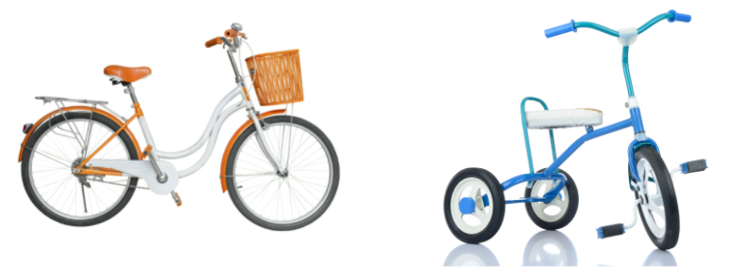
3-1
1. 덧셈과 뺄셈
suh_h_0301_01_0007_401_1
07 뺄셈을 해 볼까요(2)
Θ Description & Function
문제 1
문제 2
문제 3
문제 4
문제 5
문제 6
문제 7
기존 개발물 활용(3~7번)
https://cdata2.tsherpa.co.kr/tsherpa/MultiMedia/Flash/2020/curri/index.html?flashxmlnum=yuni4856&classa=A8-C1-31-MM-MM-04-02-06-0-0-0-0&classno=MM_31_04/suh_0301_01_0006/suh_0301_01_0006_401_1.html
2. 답 칸 클릭하면 답 나타남. 정답 확인 버튼은 정답 가리기로 토글 됨.
3. 풀이 확인 팝업창 (다음 슬라이드)
4. 실제 개발물에서는 한 글자만 내려오지 않도록 자간 조절해주세요.
자전거 공장에 두발자전거가 894대, 세발자전거가 486대 있습니다. 두발자전거는 세발자전거보다 몇 대 더 많은지 구하시오.
#4
408대 더 많습니다.
#3
#2

Slide 34
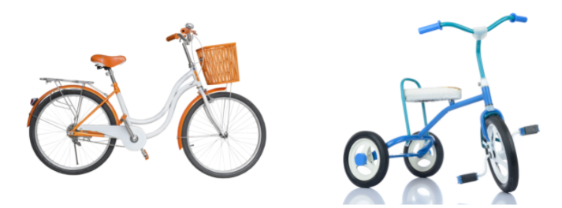
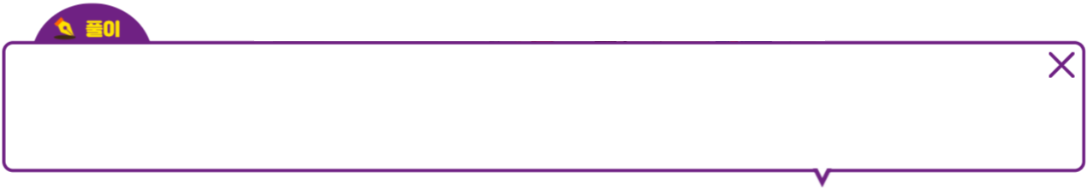
3-1
1. 덧셈과 뺄셈
suh_h_0301_01_0007_401_1
07 뺄셈을 해 볼까요(2)
Θ Description & Function
문제 1
문제 2
문제 3
문제 4
문제 5
문제 6
문제 7
문제 8
< 풀이 확인 클릭 시 나타나는 화면>
자전거 공장에 두발자전거가 894대, 세발자전거가 486대 있습니다. 두발자전거는 세발자전거보다 몇 대 더 많은지 구하시오.
8 10
8 9 4
－ 4 8 6
408대 더 많습니다.
4 0 8

